Slide 1
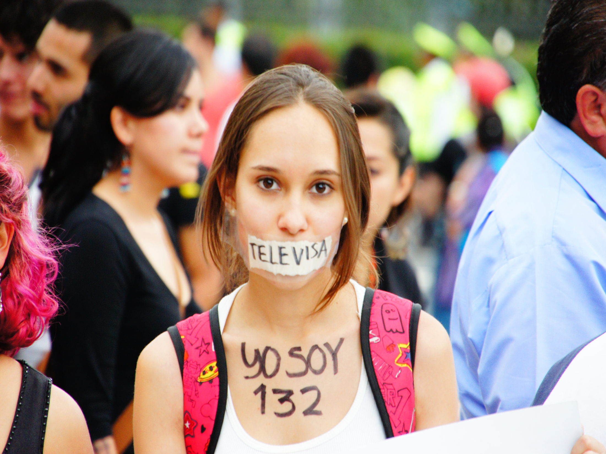
IX Curso Interinstitucional del Seminario de Educación Superior de la UNAM Género, juventud y ciudadanía en la educación superior
Movimientos estudiantiles y construcción de ciudadanía
9 de octubre de 2015
Imanol Ordorika

Slide 2
Ciudadanía
Referentes históricos:
Bill of rights, 1689: derechos frente al ejercicio del poder (expresión, petición, etc.)
Enmienda 14, 1868: el derecho a tener derechos
Declaración de los derechos del hombre y el ciudadano, 1945: igualdad ante la ley; libertades de conciencia, pensamiento, expresión, reunión y organización; participación; económicos, sociales y culturales;

Slide 3
Ciudadanía
Ciudadanía, soberanía y autoconciencia
Son pocos los que disponen de condiciones para informarse y ubicarse frente a los acontecimientos mundiales, tomando en cuenta sus implicaciones locales, regionales, nacionales y continentales. Cuando se crean las condiciones más plenas para la elaboración de la autoconciencia, en el sentido de la conciencia de sí, entonces la ciudadanía se realiza propiamente como soberanía" (Ianni, 2007).

Slide 4
Universidad y ciudadanía
Ciudadanía y racionalidad
La universidad como expresión máxima de la racionalidad
Responsabilidad social de la universidad
Formación ciudadana
Universidad como actor en procesos de democratización
Proyectos que vinculen a alumnos con la sociedad
Contribución a la formación ciudadana en la sociedad
Estrategias pedagógicas, educación en valores…

Slide 5
Participación estudiantil y ciudadanía
Ciudadanía y conciencia ciudadana
Estudiantes y vida universitaria
Información, representación y toma de decisiones
Socialización en valores y prácticas de convivencia
Movimientos estudiantiles, catalizadores de la formación ciudadana
Debate
Organización
Acción

Slide 6
Movimientos estudiantiles
1968
Represión y reacción
Espontaneidad y construcción del movimiento
Antiautoritarismo y democracia
Análisis político y acción
Movilización de masas
Comunicación

Slide 7
Movimientos estudiantiles
Movimiento estudiantil en Chile
Estructuras históricas de organización
Construcción del consenso y la legitimidad
Cambiar la correlación de fuerzas
Impacto político electoral
Acción parlamentaria y movimiento social

Slide 8
Movimientos estudiantiles
#yosoy132
De la resistencia a la iniciativa
Organización y naturaleza del movimiento
Diversidad social, institucional y política
Nuevas formas de comunicación y acción
Los límites de la acción colectiva
Lo viejo y lo nuevo

